Slide 1
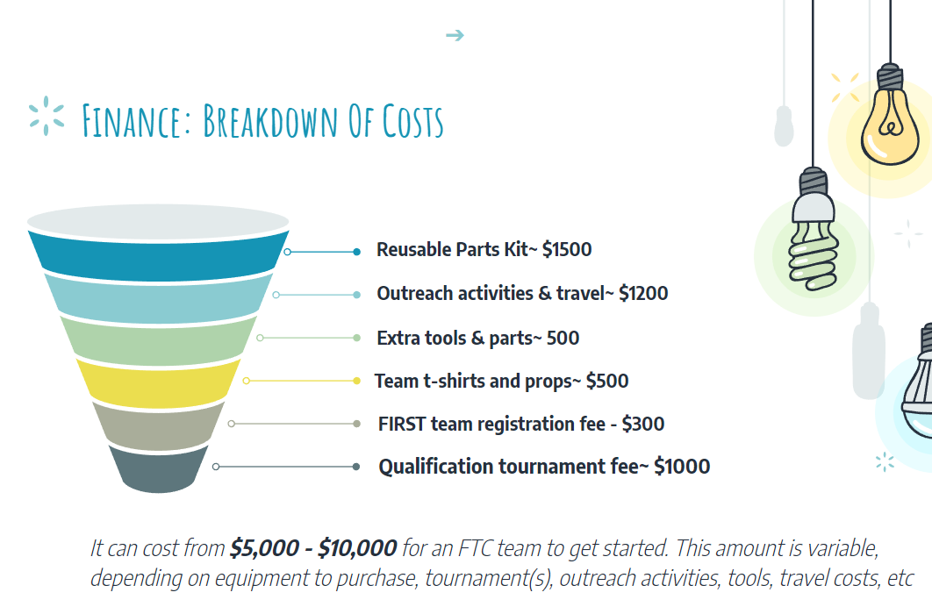



AZTECHS
#18397

